Slide 1
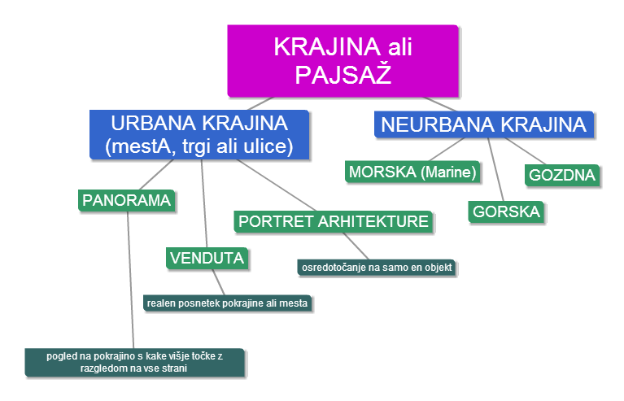


Slide 2
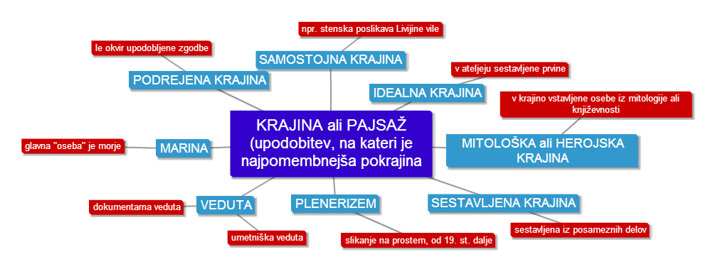

Slide 3
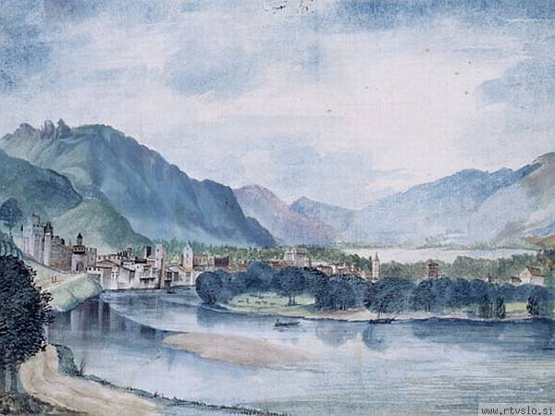
Albrecht Dürer: Trento, 1495

Slide 4
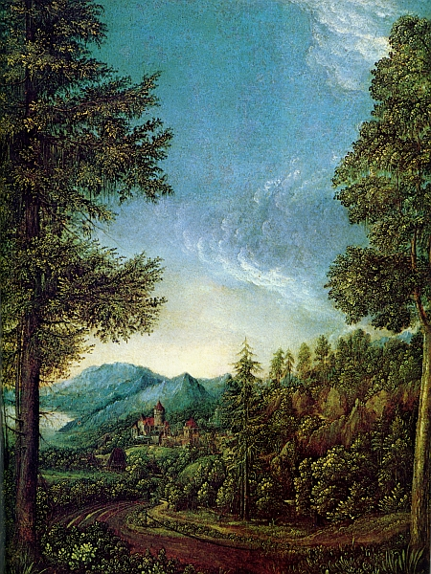
Albrecht Altdorfer: Pogled na dolino Donave (1520)

Slide 5
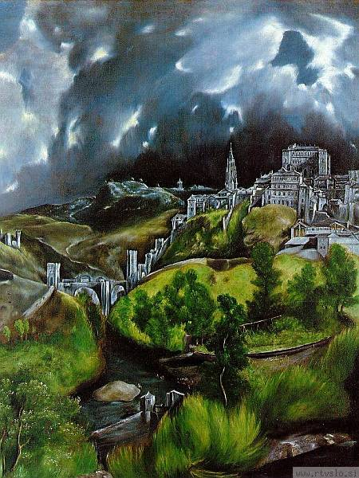
El Greco: Toledo v nevihti (1596–1600)

Slide 6
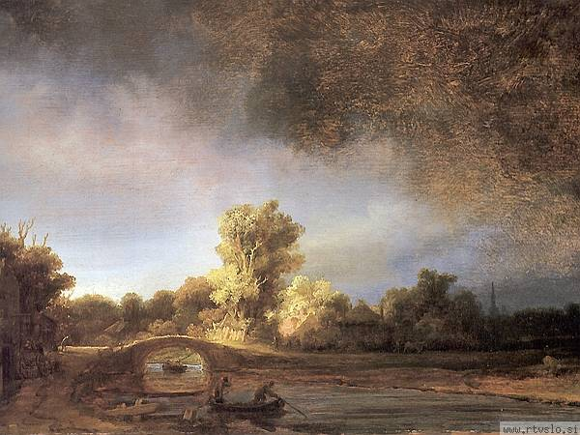
Rembrantd: Krajina s kamnitim mostom (1637)

Slide 7
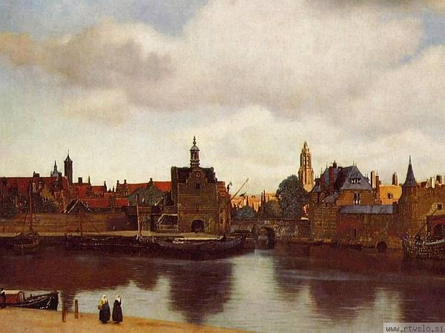
Vermeer: Delft (1600)

Slide 8
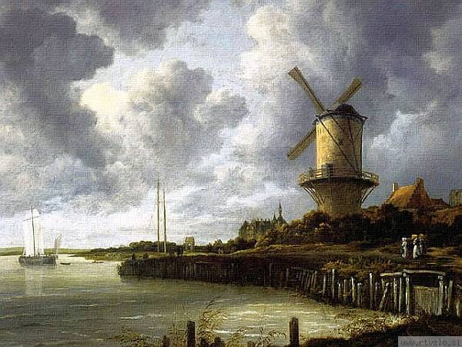
Jacob van Ruisdael: Mlin na veter (1665).

Slide 9
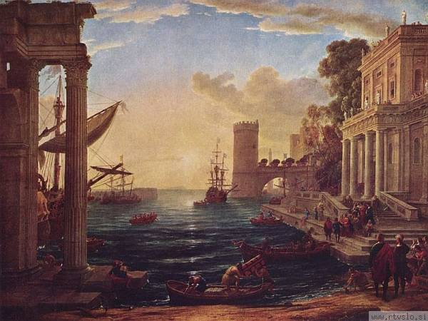
Claude Lorrain: Vkrcanje kraljice iz Sabe (1648)

Slide 10
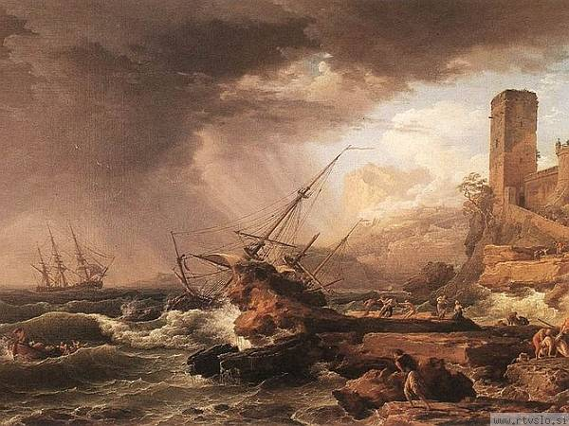
Claude-Joseph Vernet: Nevihta (1777)

Slide 11
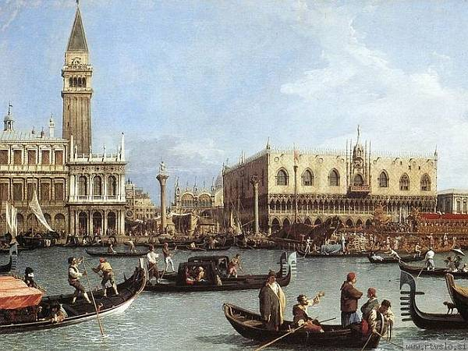
Canaletta: Benetke (1732)

Slide 12
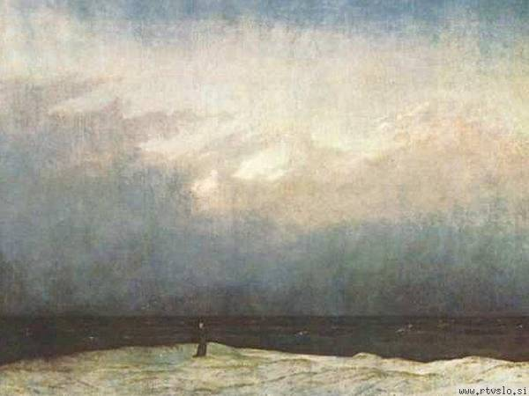
Caspar David Friedrich: Menih na obali (1809)

Slide 13
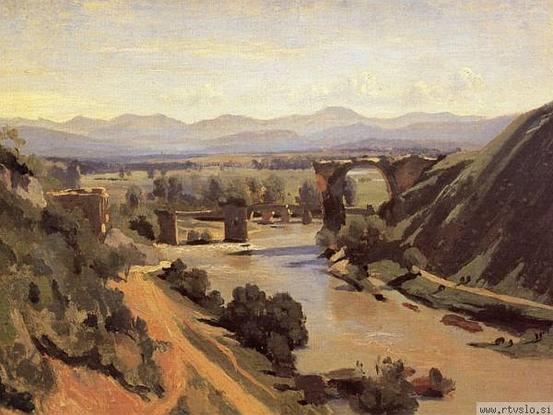
Camille Corot: Most pri Narni (1826).

Slide 14
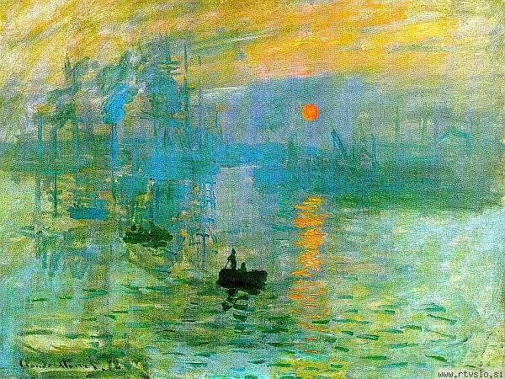
Claude Monet: Impresija, sončni vzhod (1872)

